Slide 1
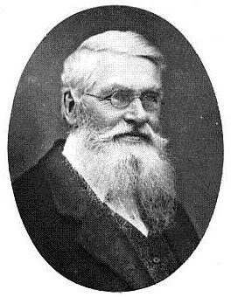
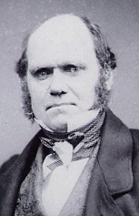
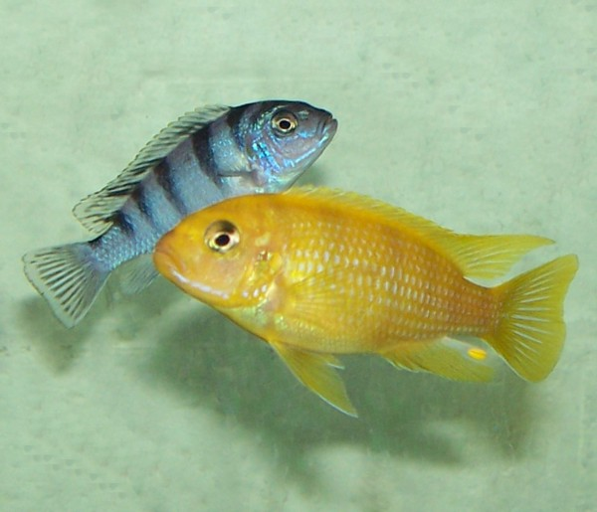
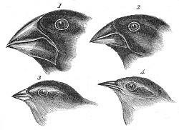
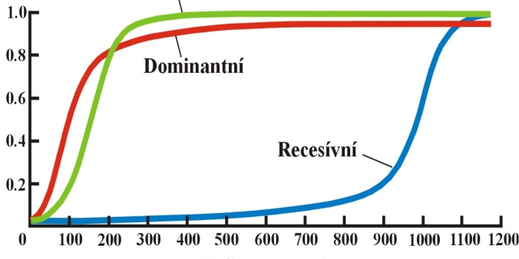
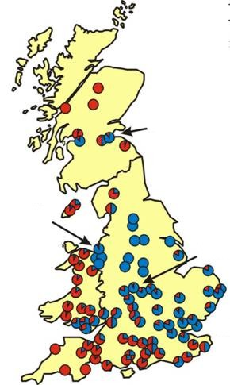
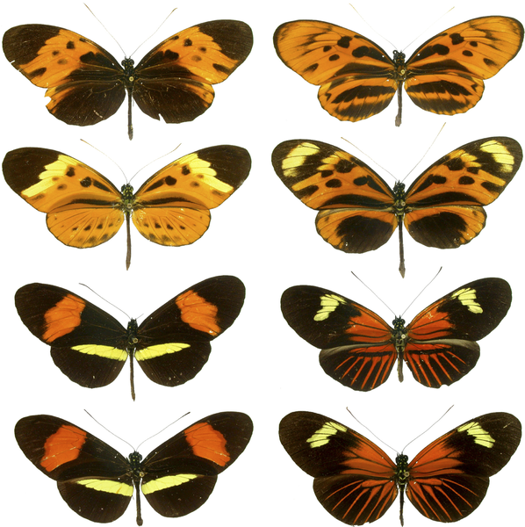
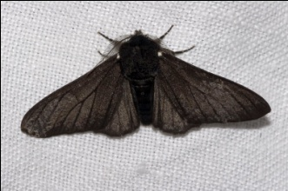
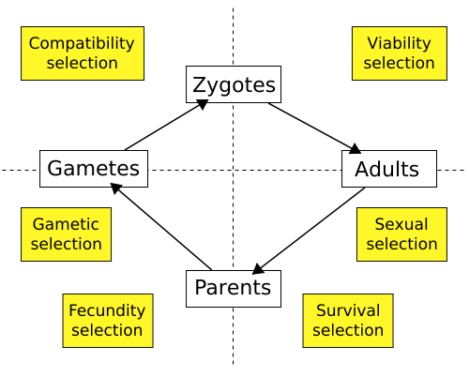
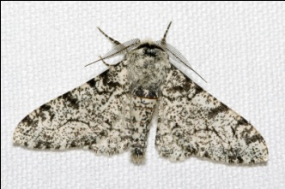
PŘÍRODNÍ VÝBĚR (SELEKCE)

Slide 2
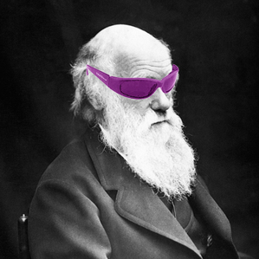
Evoluce přírodním výběrem:
Všechny organismy
produkují více potomstva, než kolik může přežít a rozmnožit se.
Mezi jedinci (genotypy) existují geneticky podmíněné rozdíly v přežívání a reprodukci.
V každé generaci dochází k odlišnému přispění jednotlivých genotypů do generace následující, tj. nejschopnější genotypy přispívají do genofondu více než genotypy méně schopné.

Slide 3
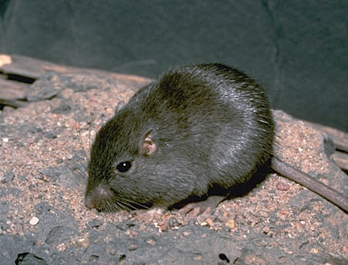
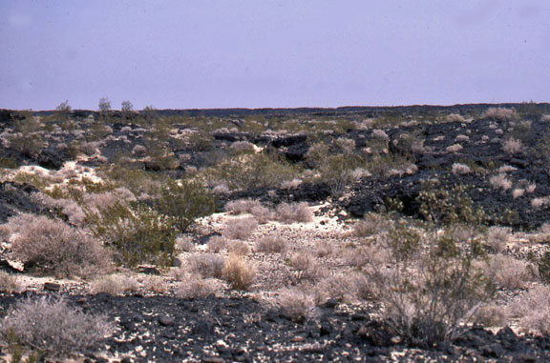
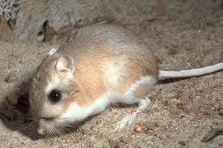
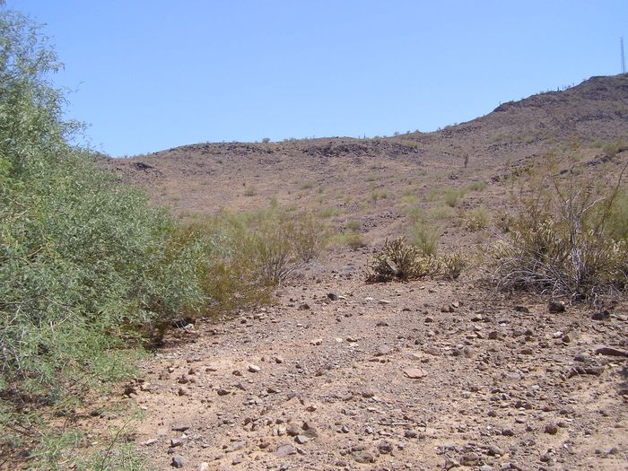
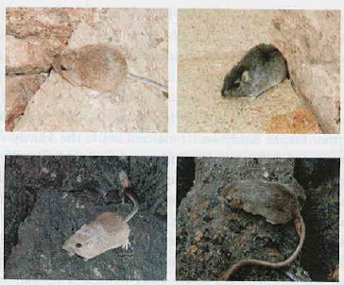
Pytlouš skalní (Chaetodipus intermedius): poušť Sonora a Chihuahua
dd
DD, Dd
60-98 % přežívání ve srovnání
s tmavými

Slide 4
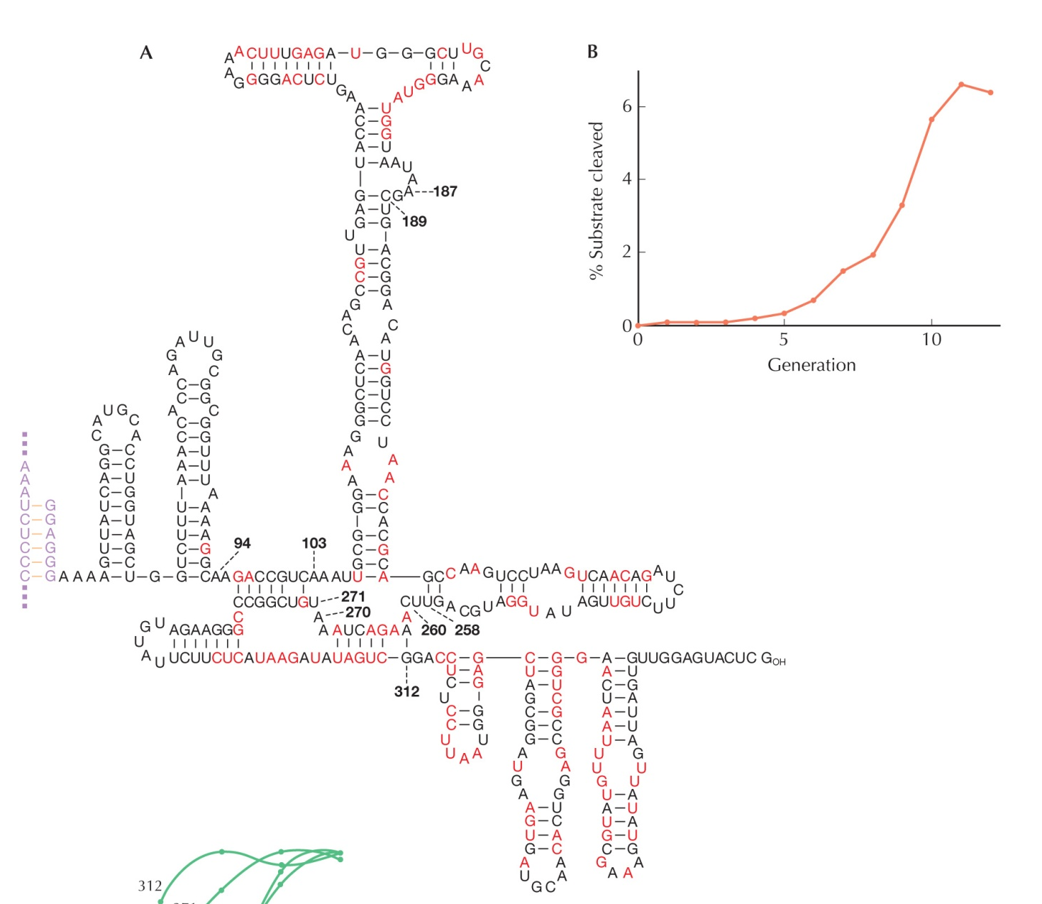
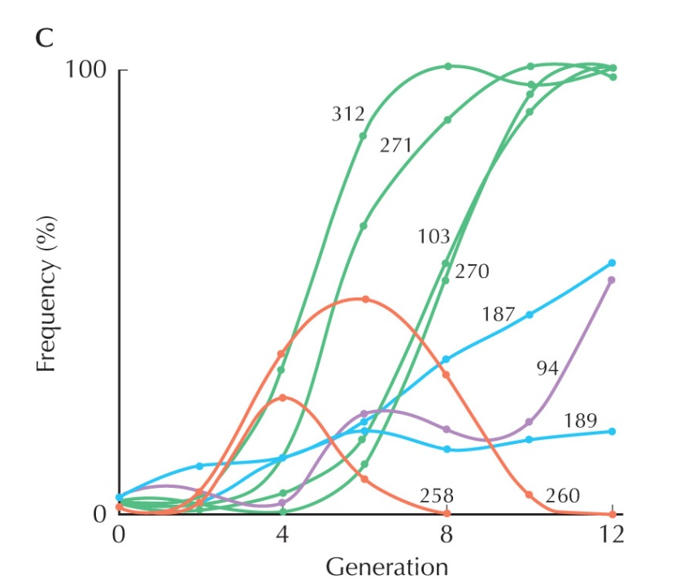
Selekce na úrovni RNA:
intron Tetrahymena: Ca⁺ místo Mg⁺ (normální stav)
zvýšení aktivity po 12 generacích
frekvence 9 variant
mutantní pozice
invariantní pozice

Slide 5
Reprodukční zdatnost (fitness, w)
= celoživotní průměrný příspěvek jedinců s daným genotypem
do populace v průběhu jedné nebo více generací
absolutní počet potomků = absolutní fitness
diskrétní generace, stabilní populace → fitness ≈ 1 u asexuálních
organismů, ≈ 2 u pohlavně se rozmnožujících; i při mírné odchylce
populace spěje buď k extinkci, nebo přemnožení
kontinuální časová škála → míra změny populační velikosti ≈ 0
v evoluci důležitější vzájemný vztah genotypů v populaci → relativní fitness
diskrétní čas → = poměr absolutních fitness; kontinuální čas →
= rozdíl míry růstu
většinou relativní fitness nejzdatnějšího genotypu = 1
alternativně můžeme vztahovat k průměrné fitness populace

Slide 6
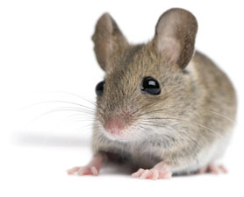
Komponenty fitness:
Celkový počet
narozených mláďat
Kvalita vyvedeného
potomstva
Životaschopnost
Reprodukční úspěšnost
Velikost vrhu
Frekvence vrhů
Počet vrhů
Mateřské chování
Produkce mléka
Rezistence vůči chorobám
Únik před predátory
Frekvence ovulací
Přežívání embryí
Velikost mléčných
žlaz

Slide 7
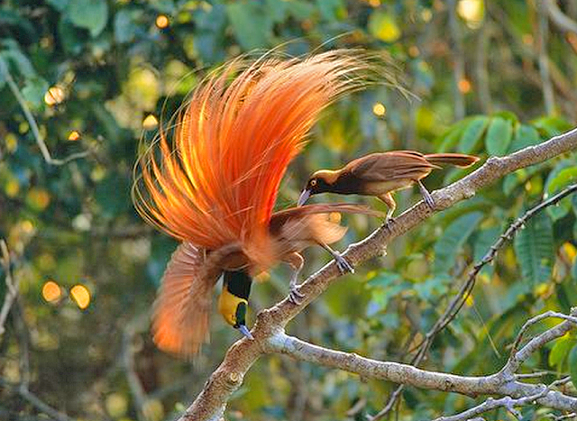
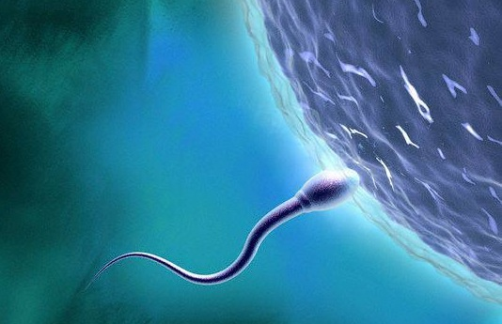
zygotická selekce:
životaschopnost
rozmnožovací úspěšnost
fekundita
gametická selekce:
životaschopnost gamet
fertilizační úspěšnost
zvýhodnění při segregaci

Slide 9
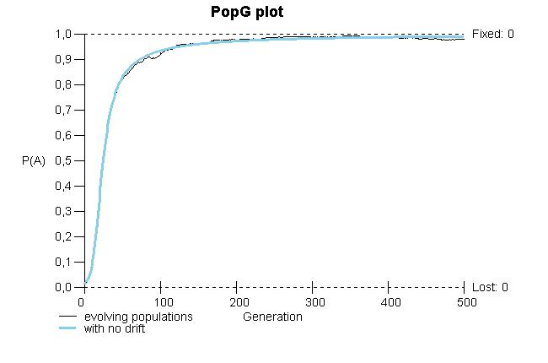
Změna alelových frekvencí a selekční koeficient, s
Fitness při dominanci:
AA 1
Aa 1
aa 1 ‒ s
prům. s(aa) ≈ 0,20
w = 0,60‒0,98
⇒ s = 0,02‒0,40
změna největší
při p=q=0,5
Růst výhodné dominantní alely A:
nepřímo úměrné průměrné fitness populace ⇒ s rostoucí frekvencí výhodné alely se evoluce zpomaluje;
při q nebo p = 0 je Δp = 0
frekvence A
Při s = 0,20 a počáteční frekvenci A = 0,01
vzroste frekvence na 0,95 za cca. 120 generací

Slide 10
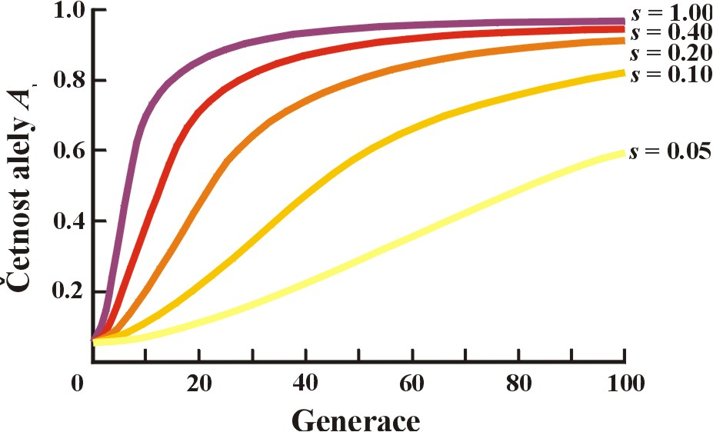
Růst výhodné dominantní alely A:
čím je s větší (tj. selekce silnější), tím je změna rychlejší

Slide 11
Selekce a dominance
nejrychlejší fixace při kodominanci
frekvence dominantní alely roste velmi rychle, potom velmi pomalu
p₀ = 0,005
frekvence recesivní alely roste velmi pomalu, potom velmi rychle

Slide 12
Vliv počáteční frekvence alely:
p₀ = 0,05

Slide 13
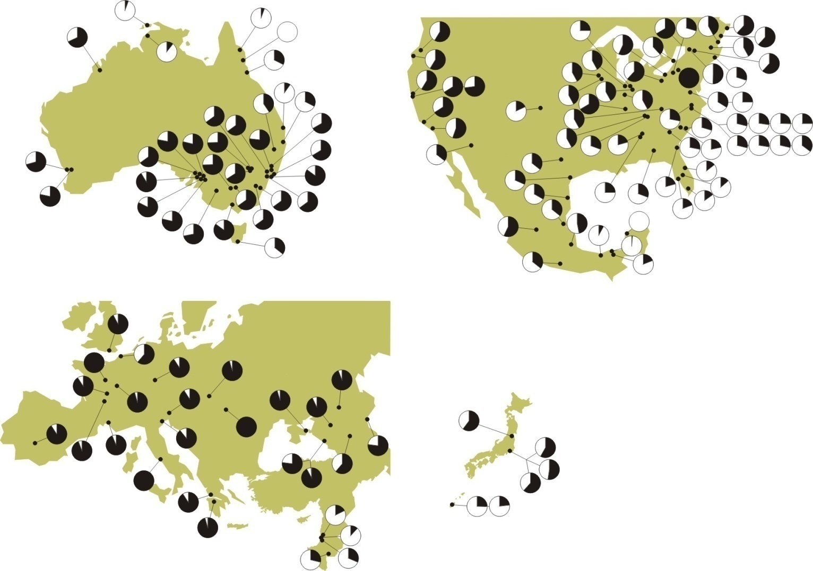
Studium přírodního výběru:
1. korelace alelových frekvencí mezi populacemi
Adh^{F} u D. melanogaster

Slide 14
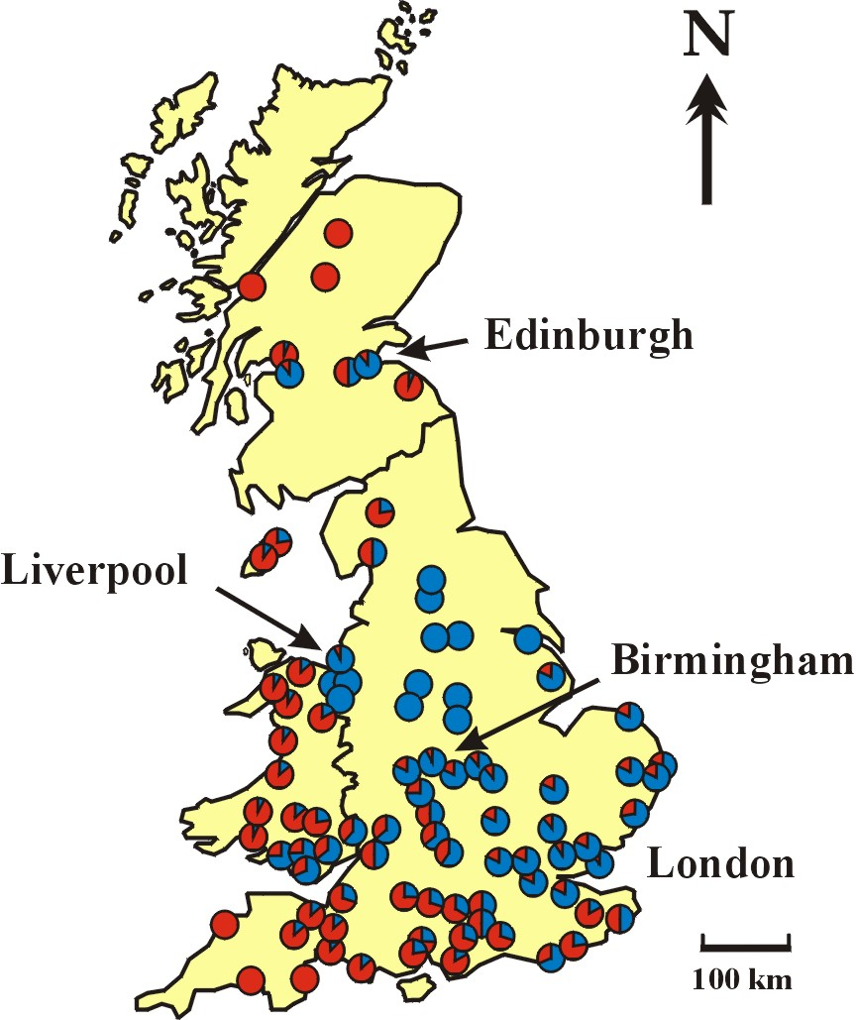
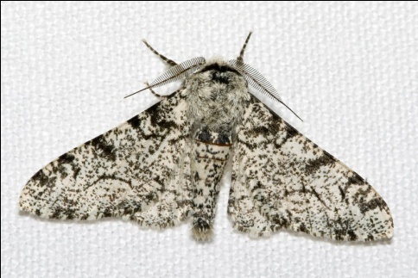
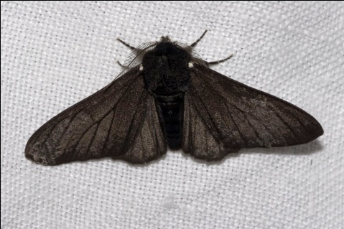
2. odchylky od očekávaných genotypových frekvencí (HW)
3. změny znaku v čase:
průmyslový melanismus
Biston betularia v Británii
„typica“
„carbonaria“

Slide 15
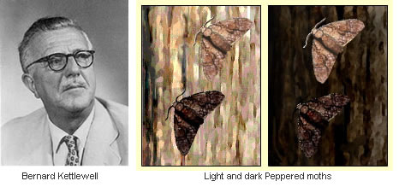

4. experimentální důkazy:
H.B.D. Kettlewell
Birmingham (znečištěná oblast)
Světlá forma (typica)
Tmavá forma (carbonaria)
Počet zpětně odchycených:
pozorovaný
18
140
očekávaný
36
122
Relativní míra přežívání
0,5
1,15
Relativní fitness
0,5/1,15 = 0,43
1,15/1,15 = 1
Deanend Wood (neznečištěná oblast)
Světlá forma (typica)
Tmavá forma (carbonaria)
Počet zpětně odchycených:
pozorovaný
67
32
očekávaný
53
46
Relativní míra přežívání
1,26
0,69
Relativní fitness
1,26/1,26 = 1
0,69/1,26 = 0,55

Slide 16
Problémy:
na melanickém zbarvení se podílejí 3 alely, ne jedna
zvýšení frekvence melanických forem ve znečištěných oblastech i u druhů
neohrožených predací hmyzožravých ptáků (holubi, kočky, někt. brouci)
v některých oblastech slabá korelace mezi melanismem a imisemi
chyby v experimentu:
drsnokřídlec přes den na horizontálních větvích, ne na kmeni (jiné druhy
lišejníků)
u motýlů i ptáků percepce UV záření (v UV strupovité lišejníky na
horizontálních větvích tmavé stejně jako carbonaria)
v laboratorních podmínkách životaschopnost typica o 30 % nižší než
u carbonaria
lepší absorpce slunečního záření u melanické formy?
(slunéčko dvoutečné)
průmyslový melanismus
B. betularia v Británii

Slide 17
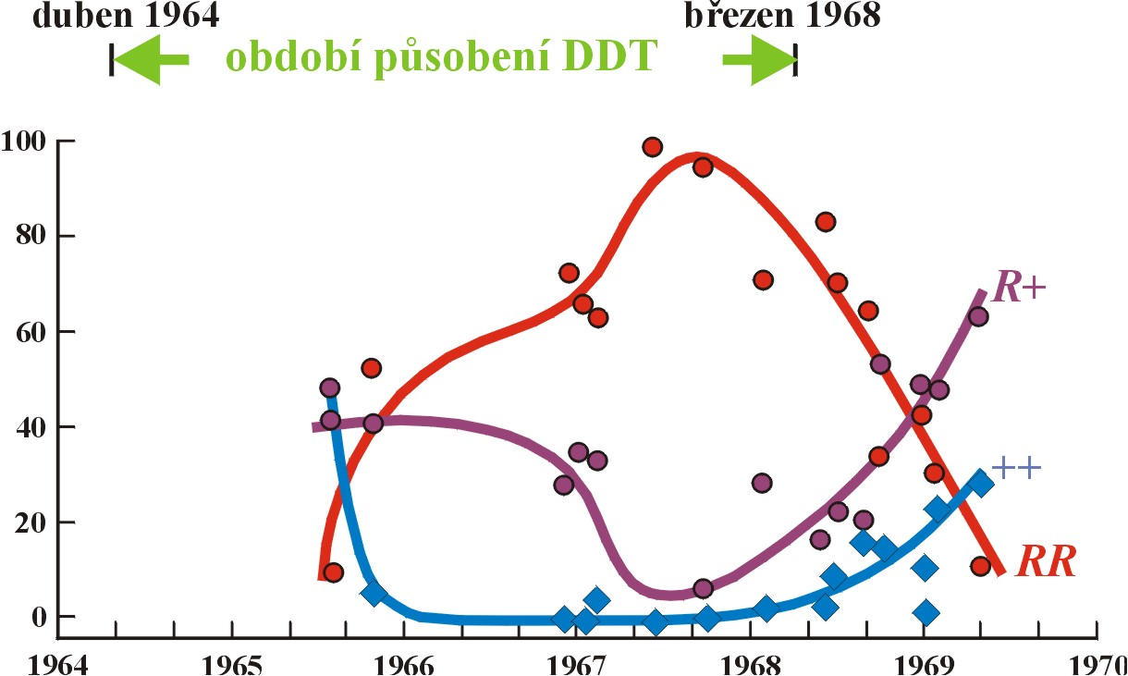
5. vznik rezistence
Př.: rezistence vůči DDT u komárů (Anopheles, Aedes):

Slide 18
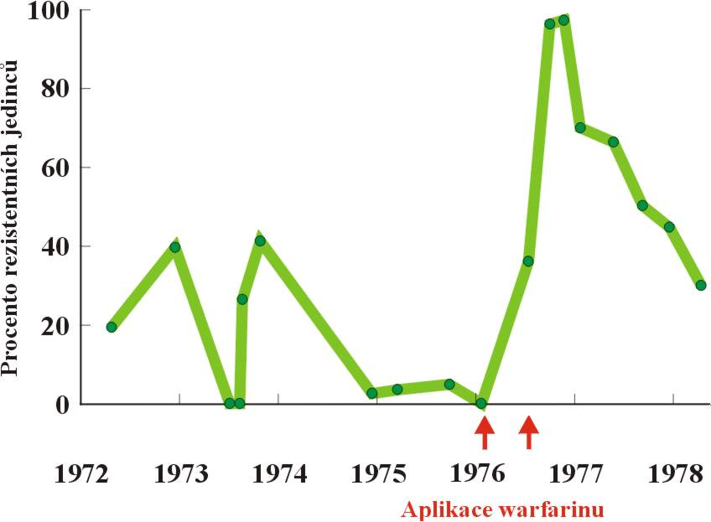
Př.: rezistence vůči Warfarinu u potkanů:
Warfarin = krevní antikoagulant, inhibující enzym odpovědný za regeneraci vitaminu K (kofaktor krevního srážení)
dramatický nárůst frekvence rezistentní alely R po aplikaci Warfarinu
alela R je vzhledem k rezistenci dominantní, ale vzhledem ke zvýšené potřebě vit. K recesivní

Slide 19
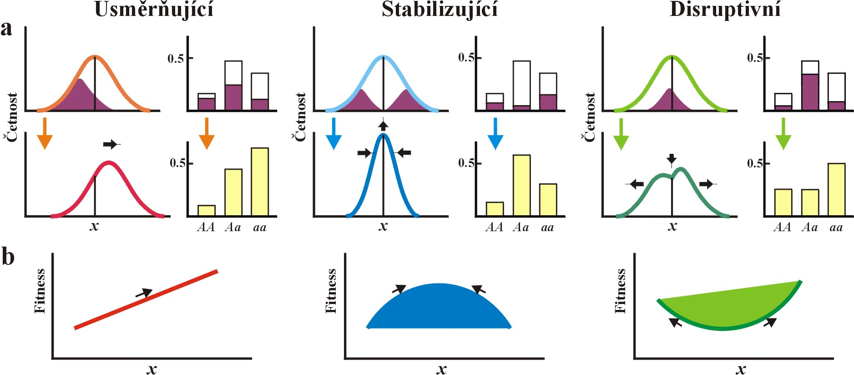
Vztah fenotypu a fitness:
základní selekční režimy
usměrňující
tyto fenotypy jsou odstraňovány selekcí
původní průměr
konzistentní změna
prostředí
posun průměru
stejný rozptyl

Slide 20
Vztah fenotypu a fitness:
základní selekční režimy
usměrňující
stabilizující
nejvyšší fitness mají jedinci s průměrným fenotypem
konzistentní změna
prostředí
posun průměru
stejný rozptyl
stabilní prostředí
průměr stejný
menší rozptyl

Slide 21
Vztah fenotypu a fitness:
základní selekční režimy
usměrňující
stabilizující
disruptivní
konzistentní změna
prostředí
posun průměru
stejný rozptyl
stabilní prostředí
průměr stejný
menší rozptyl
heterogenní prostředí
potlačení průměru
větší rozptyl

Slide 22
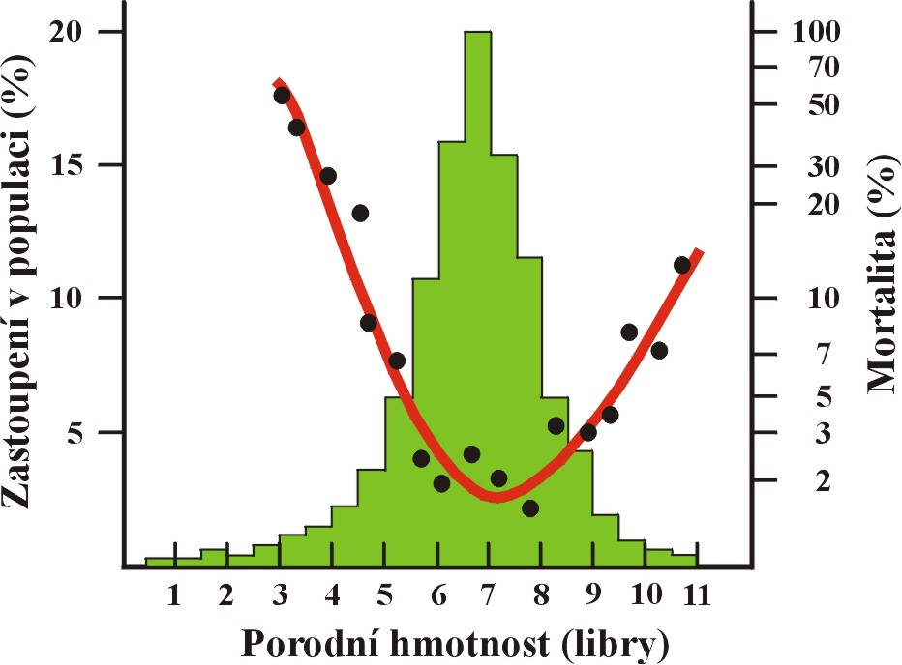
stabilizující selekce - porodní hmotnost u člověka
mortalita
(logaritmické měřítko)

Slide 23
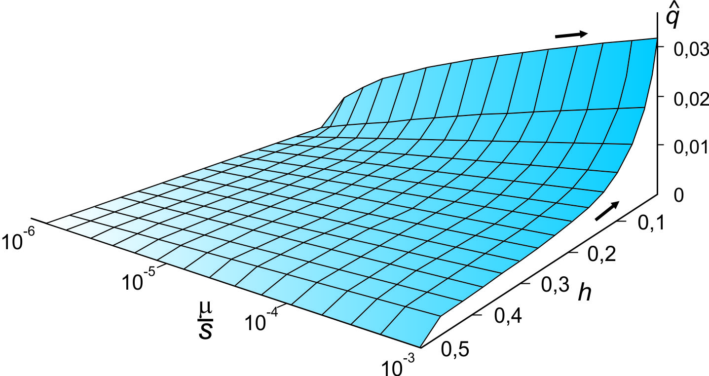
Rovnováha selekce a mutace
opakovaný vznik škodlivé alely × její eliminace selekcí
slabší selekce ⇒ frekvence vyšší
dominance:
rovnováha
recesivita:
μ
μ
q
=
q
=
s
s
při úplné recesivitě (h = 0) frekvence vyšší
Mullerův-Haldaneův princip:
Bez ohledu na dominanci/recesivitu škodlivé mutace je její vliv
na snížení fitness populace nezávislý na tom, do jaké míry je škodlivá.

Slide 24
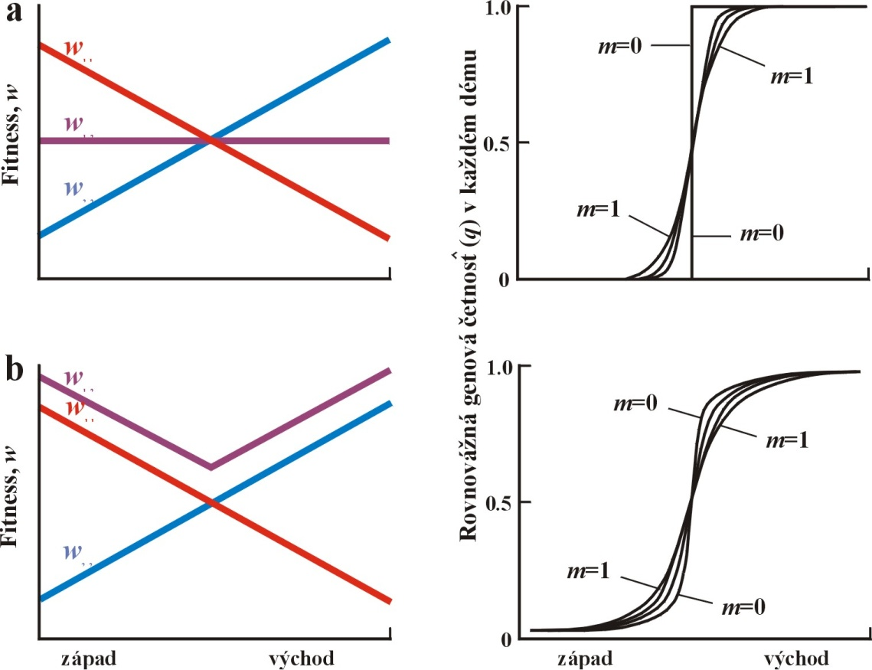
Rovnováha selekce a migrace
opakovaný „vtok“ škodlivé alely × její eliminace selekcí
1. m>s ⇒ fixace alely
2. m<s ⇒ eliminace alely
3. m=s ⇒ polymorfismus
w_{Aa} intermediární
rovnováha
divergence mezi démy
w_{Aa} vyšší

Slide 25
Balancující selekce
1. Selektivní výhoda heterozygotů = superdominance
(overdominance)
fitness heterozygotů je vyšší než w homozygotů
w_{AA} < w_{Aa} > w_{aa}

Slide 26
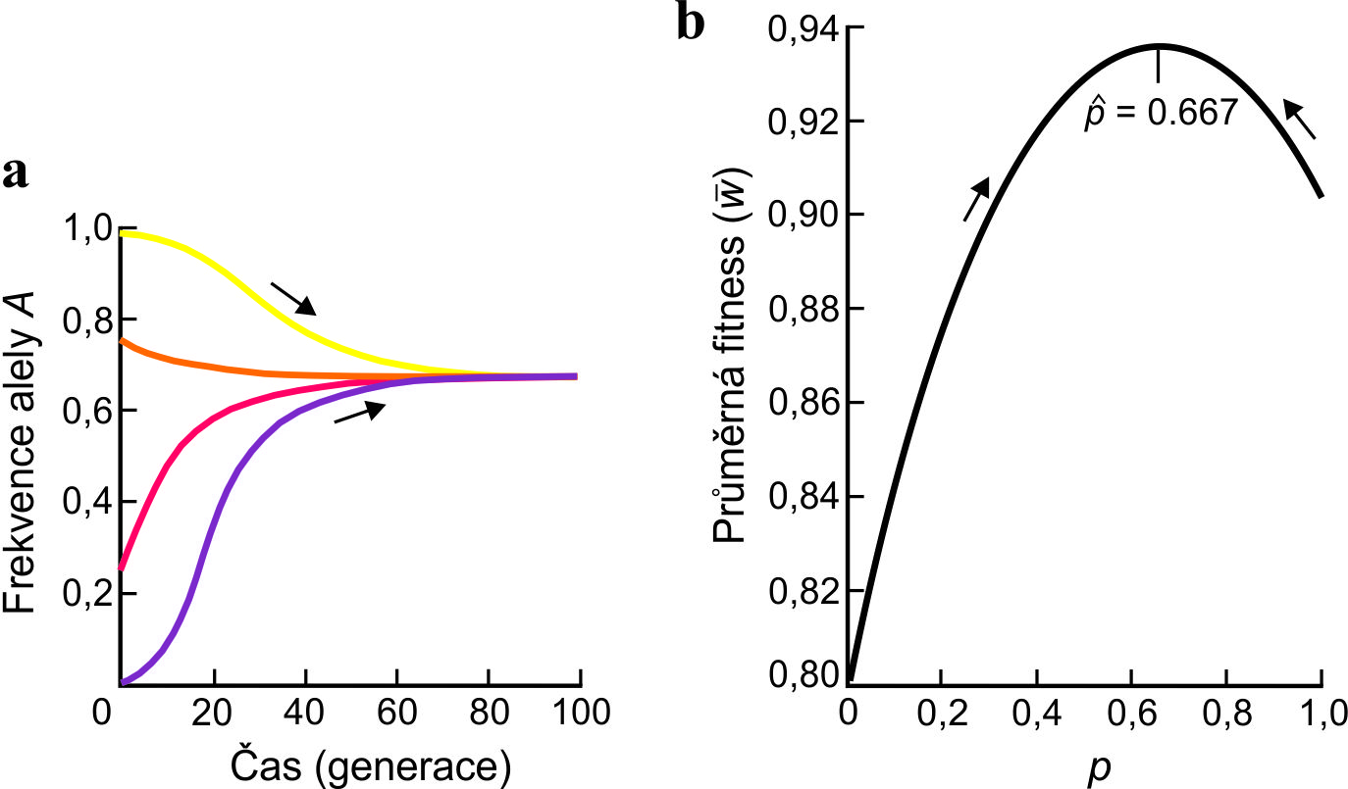
w_{AA} < w_{Aa} > w_{aa}
balancovaný polymorfismus
frekvence četnější alely klesá
frekvence vzácnější alely roste
Selekce udržuje rovnovážný polymorfismus

Slide 27
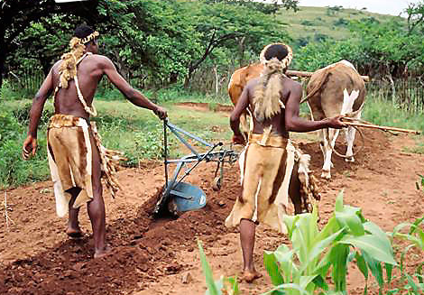
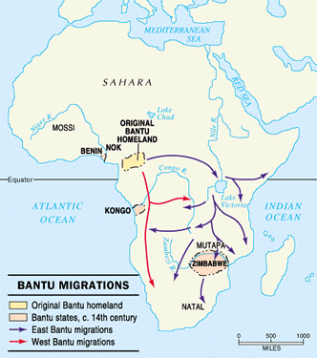
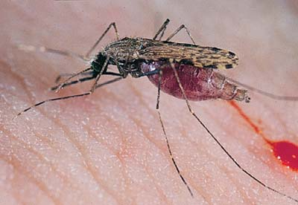
Př.: srpkovitá anémie a malárie
před ∼ 2000 lety expanze skupiny bantu
vypalování savan a pralesů, růst populační hustoty → vhodné podmínky pro
komáry Anopheles (A. gambiae), hostitele zimničky tropické (Plasmodium
falciparum)
⇒ malárie

Slide 28
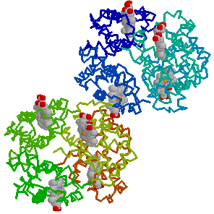
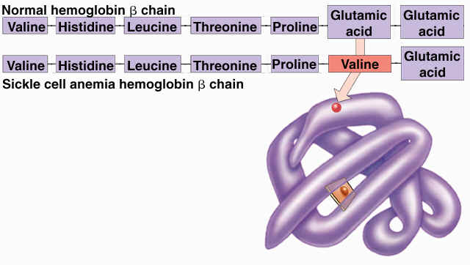
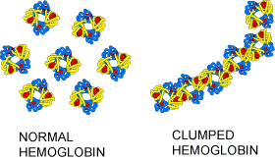
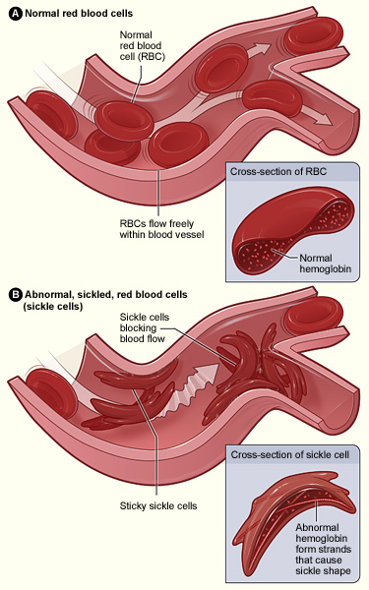
Srpkovitá anémie a malárie:
srpkovitá anémie: alela S: substituce 1 AA na 6. pozici v 6. kodonu genu β-Hb:
při nízkých koncentracích O₂ → tvorba podlouhlých krystalů
⇒ chudokrevnost (anémie)
AS – pouze přenos anémie, SS – silná anémie

Slide 29
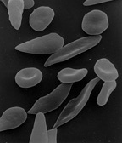
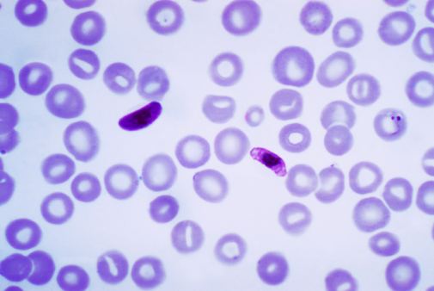
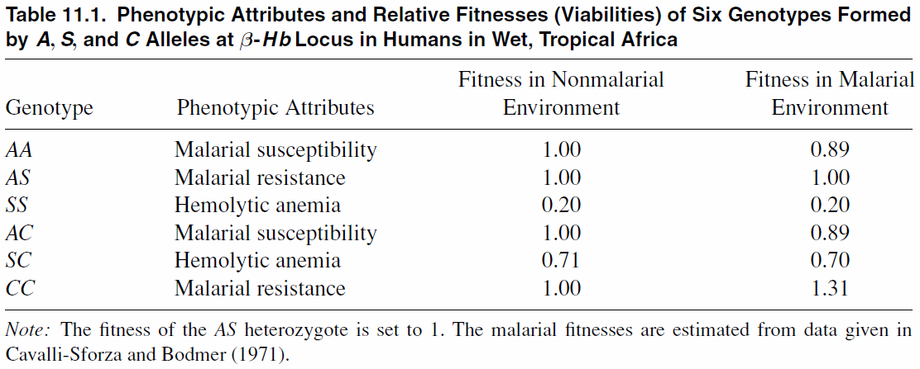
srpkovitý erytrocyt napadený zimničkou rychle praská ⇒ Plasmodium se nemůže pomnožit ⇒ rezistence
→ výhoda heterozygotů
Relativní fitness genotypů spojených se srpkovitou anémií:

Slide 30
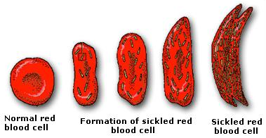
Fenotypy spojené s alelou S:
obě alely jsou kodominantní
1. Pohyblivost v elektrickém poli
+
start
AA
AS
SS
normální erytrocyt
srpkovitý
erytrocyt
srpkovitý
erytrocyt
AA AS SS
2. Srpkovitost
srpkovitost u SS i AS jedinců ⇒ z hlediska deformace je S dominantní

Slide 31
Fenotypy spojené s alelou S:
zdravý jedinec
zdravý jedinec
anemický jedinec
AA AS SS
3. Anémie
u jedinců SS řetězce delší ⇒ větší deformace krvinek ⇒ fatálnější dopady
na organismus: rozpad krvinek (anémie), ucpávání cév atd.
klinický syndrom jen u SS ⇒ alela S vůči A recesivní

Slide 32
Fenotypy spojené s alelou S:
4. Rezistence vůči malárii
z hlediska rezistence alela S dominantní
absence rezistence
rezistence
rezistence
AA AS SS

Slide 33
Fenotypy spojené s alelou S:
5. Životaschopnost
nemalarické prostředí: S recesivní
životaschopný jedinec
životaschopný jedinec
letalita
AA AS SS
malarické prostředí: SS – silná anémie; AA – malárie; AS – žádná anémie,
slabá malárie ⇒ alela S je superdominantní
slabá malárie
bez anémie
malárie
letalita
AA AS SS

Slide 34
Vznik alely C v prostředí polymorfismu AS:
možné genotypy: w_{AC} = 0,89; w_{SC} = 0,70
w_{AS} = 1,00 ⇒ selekce působí proti prospěšné alele!
Přestože alela C vysoce prospěšná, selekce bude její frekvenci
snižovat až do její úplné eliminace!!

Slide 35
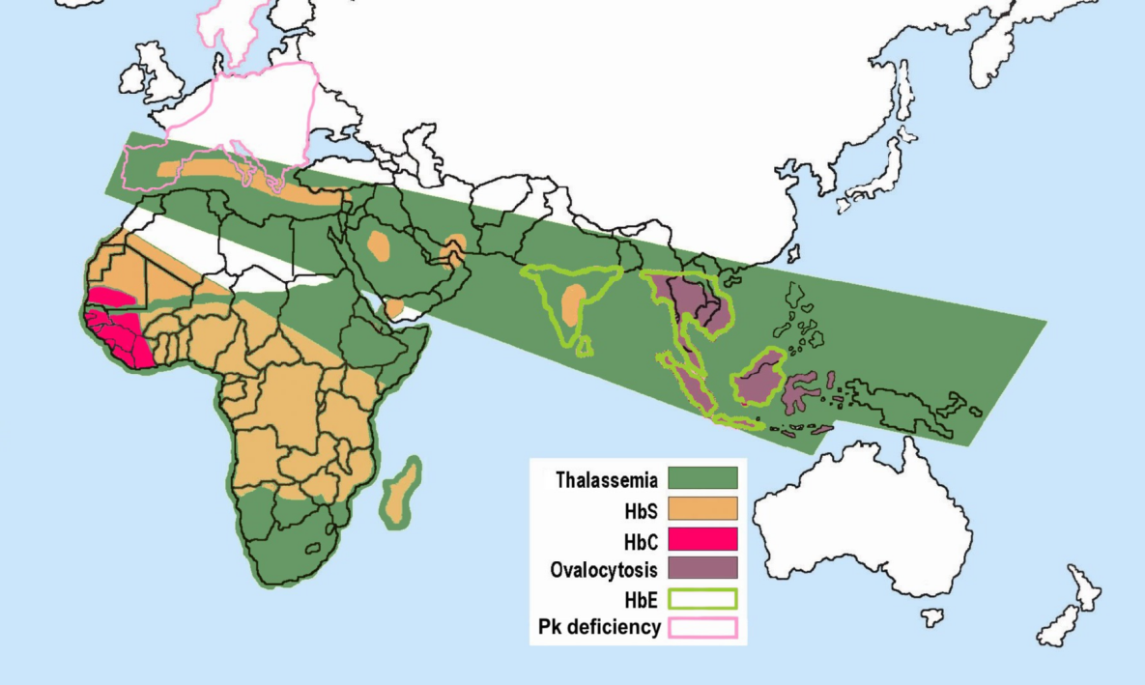
Rezistence proti malárii může být zprostředkována jinými mechanismy:
hemoglobin E (JV Asie)
α- a β-talasémie
G6PD^{*)} deficience
Pk^{**)} deficience
etc. etc.
*) glukózo-6-fosfát dehydrogenáza
**) pyruvát kináza
Selekce proti heterozygotům je však v přírodě málo
rozšířená

Slide 36
Alternativní rovnováha: selekce proti heterozygotům
(underdominance)
w_{AA} > w_{Aa} < w_{aa}
fitness heterozygotů je nižší než w homozygotů

Slide 37
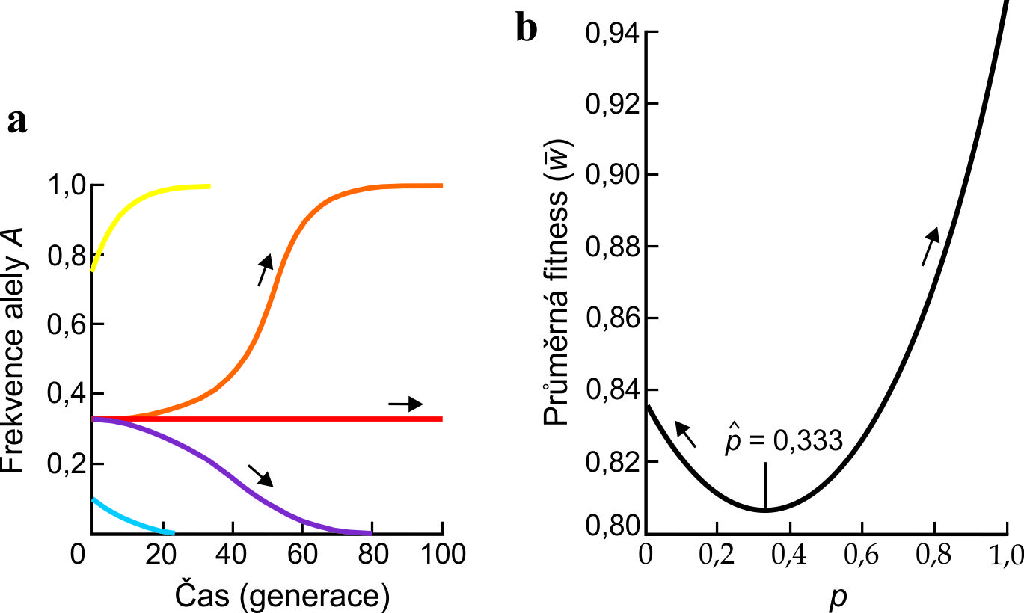
w_{AA} > w_{Aa} < w_{aa}
při frekvenci nad kritickou hranicí fixace
nestabilní rovnováha
při frekvenci pod kritickou hranicí extinkce
Selekce vede k fixaci jedné z alel (a extinkci druhé)

Slide 38
2. Selekce v proměnlivém prostředí
variabilita prostředí:
v prostoru
v čase
v hrubém měřítku: během života jedno prostředí
v jemném měřítku: během života více prostředí
selekce: měkká
tvrdá

Slide 39
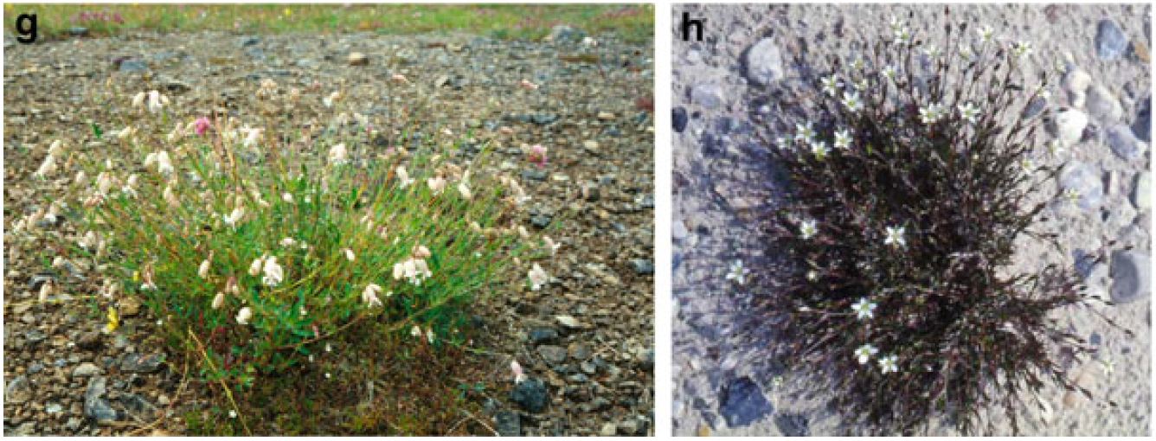
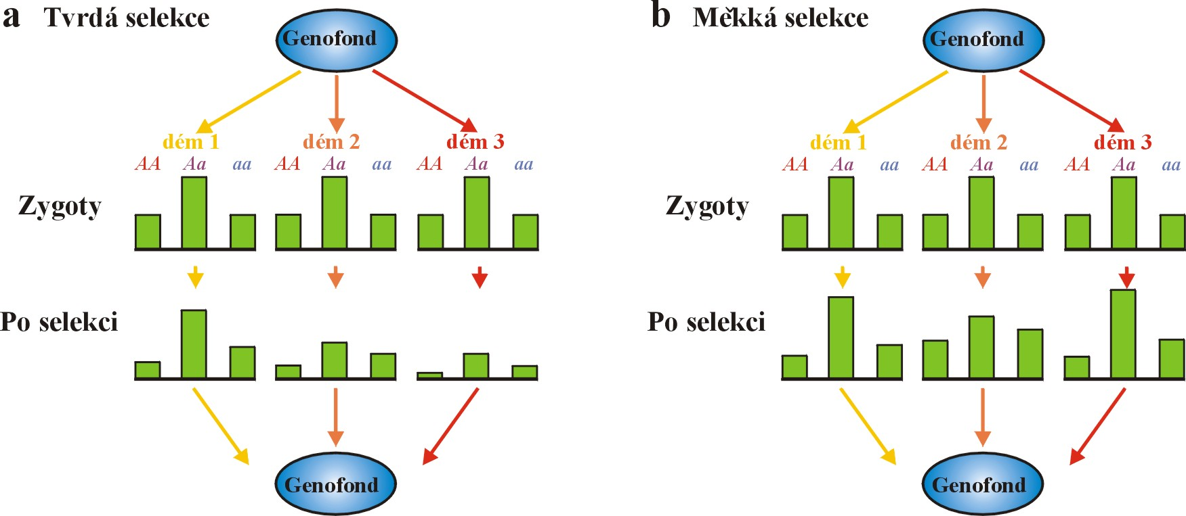
selekce
Silene vulgaris
ssp. humilis
tvrdá
Minuartia verna

Slide 40
selekce
tvrdá
měkká
prostředí proměnlivé v hrubém měřítku a měkká selekce budou
v populaci udržovat polymorfismus s vyšší pravděpodobností než
proměnlivost v jemném měřítku a tvrdá selekce

Slide 41
3. Antagonistická selekce
různá pohlaví
různá vývojová stadia
gametická × zygotická fáze

Slide 42

4. Selekce závislá na frekvenci
I. Negativní frekvenčně-závislá selekce
fitness alely A s rostoucí frekvencí klesá

Slide 43




Př.: batesovské mimikry
[v tomto případě jde spíše o selekci závislou na hustotě (density-dependent selection)]

Slide 44



Př.: cichlida Perissodus microlepis (Tanganika)
Notes:


Slide 45


„pravohubý“
„levohubý“
Notes:


Slide 46
4. Selekce závislá na frekvenci
II. Pozitivní frekvenčně-závislá selekce
fitness alely A s rostoucí frekvencí roste

Slide 47


müllerovské mimikry:
Amereega hahneli
(jedovatá)
Lithodytes lineatus
(neškodná; batesovské mimikry)
R. variabilis
(jedovatá)
Heliconius melpomene
H. erato
R. ventrimaculata
(jedovatá)
Ranitomeya imitator
(d,f; jedovatá)

Slide 48





Heliconius erato
H. melpomene

Slide 49


Balancující selekce na molekulární úrovni:
srovnání skutečného a očekávaného
polymorfismu v genu ADH
alely šimpanze (C) více
podobné alelám člověka (H) než jiným C-alelám
geny MHC komplexu

